Slide 1

Základní škola Třemošnice, okres Chrudim, Pardubický kraj
538 43 Třemošnice, Internátní 217; IČ: 70989176, tel: 469 661 719,
emaiI: zskola@tremosnice.cz, www.zs-tremosnice.cz
Registrační číslo: CZ.1.07/1.4.00/21.2459
Název: Škola pro každého – kvalita a efektivnost ve využití lidských zdrojů
Výukový materiál
VY_52_INOVACE_16_ Opakování – kožní soustava
Název materiálu (téma): Opakování – kožní soustava
Sada:Přírodopis,2. stupeň
Autor: Mgr. Jiří Olexa
Anotace: Opakování – kožní soustava
(práce s interaktivní tabulí, pracovní list)
© Výukový materiál je majetkem ZŠ Třemošnice, okres Chrudim, Pardubický kraj, 2012

Slide 2
Mgr. Jiří Olexa, 16.dubna 2012, 8.ročník, V/2 II16, Přírodopis, Opakování – kožní soustava

Slide 3
opakování
Soustava kožní

Slide 4
Funkce kožní soustavy
Chrání před:
m p
mechanickým poškozením
zářením
UV
pa
patogeny
Reguluje:
tělesnou
teplotu

Slide 5
Funkce kožní soustavy
Slouží jako:
energie
zásobárna
Sluněním vytváří:
vitamín
D

Slide 6
Funkce kožní soustavy
Jak reguluje kůže množství vody v těle?
a) přes kůži projde voda do těla i ven
b) přes kůži projde voda jen ven z těla
c) přes kůži projde voda jen do těla

Slide 7
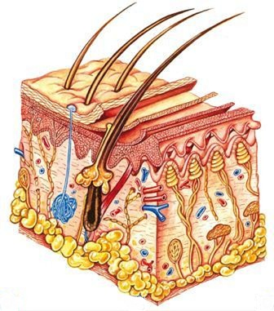
Řez kůží
3 vrstvy:
pokožka
škára
podkožní vazivo

Slide 8
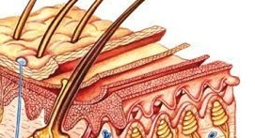
pokožka
vrstvy pokožky
Ve které vrstvě vznikají nové buňky pokožky?
a) ve vrstvě nejbližší škáře
b) v povrchové vrstvě
c) v prostředních vrstvách

Slide 9
pokožka
vrstvy pokožky
Ve které vrstvě buňky zanikají?
a) ve vrstvě nejbližší škáře
b) v povrchové vrstvě
c) v prostředních vrstvách

Slide 10
pokožka
vrstvy pokožky
Co je určující pro barvu kůže?
množství pigmentu melaninu v pokožce

Slide 11
škára
Obsahuje:
vlásečnice
Zasahují do škáry vlásečnice cévní nebo mízní?
oboje

Slide 12
škára
Obsahuje:
nervová zakončení
Co vnímají?
teplo
tlak
bolest

Slide 13
škára
Obsahuje:
potní žlázy
Produkují pot. Co obsahuje?
vodu
soli
močovinu

Slide 14
škára
Obsahuje:
potní žlázy
Kolik potu se denně vytvoří při běžných činnostech?
0,5 až 1 litr

Slide 15
škára
Obsahuje:
potní žlázy
Kolik v horku nebo při námaze?
až 10 litrů

Slide 16
škára
Obsahuje:
mazové žlázy
Produkují maz. Chrání před:
nadměrným suchem
nadměrným vlhkem
bakteriemi

Slide 17
škára
Další žlázy:
Pachové
P
V činnosti od:
puberty
Tvoří charakteristickou člověka
vůni
M
Mléčné
Mléko začínají vytvářet od:
narození dítěte
Kde je nejvíce žláz (potních, mazových) :
na čele, dlaních, chodidlech a v podpaží

Slide 18
škára
Vyrůstají odtud:
vlasy a chlupy
Jsou opatřeny:
drobným svalem (vzpřimovač)
Jaká je životnost vlasů?
2 až 6 let

Slide 19
škára
Další produkty kůže, vyrůstají ze škáry:
obočí, řasy, nehty
Na povrchu prstů, dlaní a chodidel jsou vyvýšeniny zvané linie.
papilární
Protože jsou u každého člověka jiné, využívají se v kriminalistice (snímání ).
otisků prstů

Slide 20
Podkožní vazivo
Obsahuje:
podkožní tuk
Slouží jako tepelná a jako zásobár-
na .
izolace
energie

Slide 21
Odkazy na obrázky:
Učebnice Přírodopis 8 pro základní školy a víceletá gymnázia,
Fraus 2006

